Slide 1
Föräldramöte F17 2025-03-25

Slide 2
Agenda:
Ledare
Årshjul
Träningar
Cuper 5v5
Info från kontaktföräldrar
Värdegrund
Övriga frågor

Slide 3
LEDARE:
Pontus Segmark – Lagledare/tränare
Emely Kara – Trygghetsansvarig/tränare
Michell Haidari – Materialansvarig/tränare
Andreas Glaad – Målvaktstränare/tränare
Johan Fridén – Huvudtränare
Erica Widell – Huvudtränare
Johan Wahlström – Huvudtränare
Henrik Aho Koivisto – Huvudtränare
Chia Rashed – Kontaktförälder
Joakim Dahlström – Kontaktförälder

Slide 4
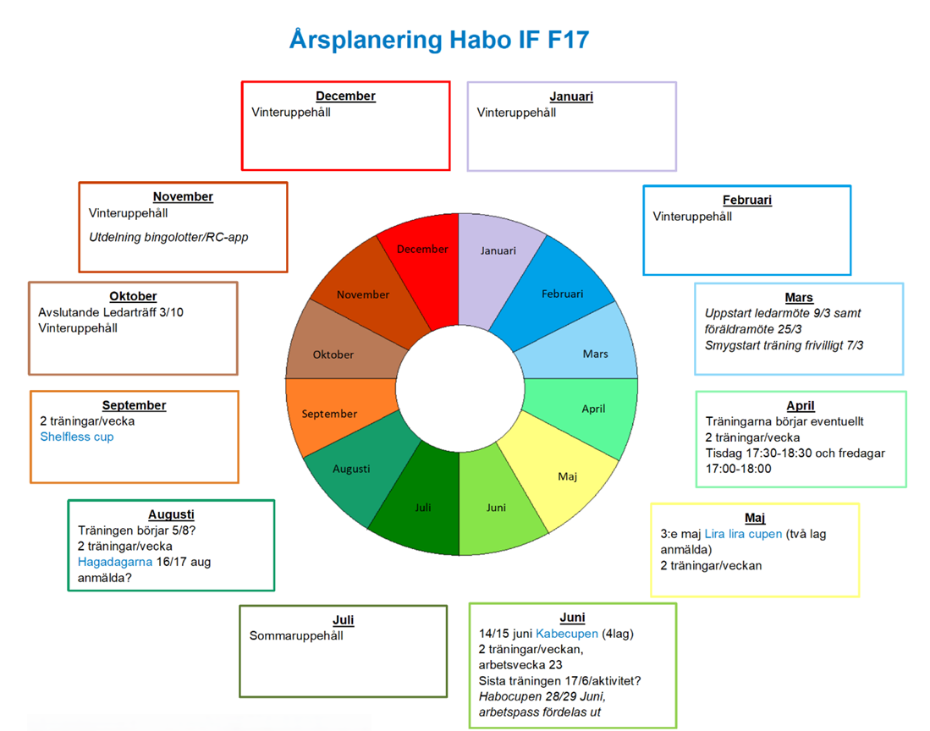
Årshjul:

Slide 5
TRÄNINGAR OCH MÅL:
2 träningar / vecka, Tisdag 17:30-18:30 & Fredag 17:00-18:00
Träningar sker på G-planen, drar igång så fort vi får klartecken från föreningen.
Anmälan till träning sker via laget.se, vi ser gärna att man även meddelar om man inte kan delta.
Vi kommer förberedda till träning, vattenflaskan är fylld, klädd efter väder och varit på toaletten. Inga smycken under träning/match!
Kom gärna 10 min före träning
Föräldrar på plats helst 10 minuter innan avslutad träning
Vi kommer under säsongen jobba med utökad spelförståelse, mer fokus på fotboll och lite mindre lek.
Tillslag
Teknik
Matchspel

Slide 6
CUPER 2025:
Vi har för avsikt att spela 2-3 cuper under 2025 plus arrangera eget poolspel.
Lira lila cupen – Lördagen 3/5
Kabecupen – 14-15/6
Eventuellt Hagadagarna 16-17/8
Arrangera poolspel i September
Vi kommer likt förra säsongen behöva ta ut en deltagaravgift på 100kr per deltagande barn och cup. Detta för att finansiera cupavgifter och bygga lagkassa inför kommande säsonger.
Anmälan till cup/poolspel skickas ut 1-2 månader före själva cup/poolspel.

Slide 7
INFO FRÅN KONTAKTFÖRÄLDRAR:
Ekonomi - 9129 SEK
Signa upp på - aktiviteter
Förslag från er?

Slide 8
INFO FRÅN KONTAKTFÖRÄLDRAR:
Favvos
Habo Cupen
Sälja gödsel
Arbetsveckan

Slide 9
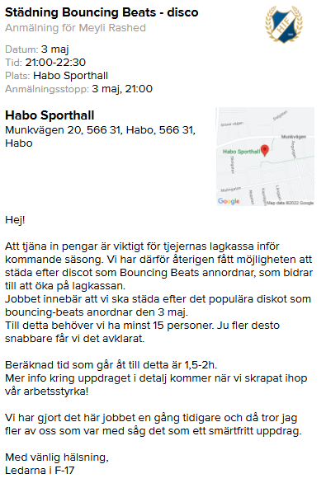
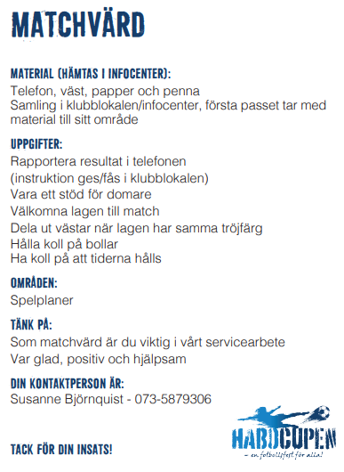

Slide 10
VÄRDEGRUND:
Vi kommer jobba med att alla ska känna sig inkluderade och få en team känsla, vi är ETT lag!
Gemenskap och glädje
Behålla/utöka truppen med fler tjejer!
Guldbollen/Guldliraren

Slide 11
ÖVRIGA FRÅGOR
Inköp av “party tält” till cuper?
Kommunikationskanaler, community via WhatsApp!

